Slide 1


导入
书山有路勤为径，学海无涯苦作舟。 ——韩愈治学名联
业精于勤，荒于嬉；行成于思，毁于随。 ——韩愈《进学解》
《师说》是中国古代第一篇论述有关教师的不朽之作。

Slide 2



师说
韩愈

Slide 3

Contents
1、了解韩愈及其在文学史上的地位。
学习目标
1
2、通过感知社会背景了解本文的写作目的。
2
3
3、疏通文意。

Slide 4
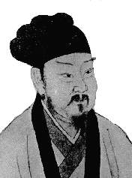
韩愈

Slide 5
韩愈
（768—824），字退之，河南河阳（今河南省孟县）人，唐代著名的文学家，哲学家，古文运动的倡导者。祖籍河北昌黎，也称“韩昌黎”。晚年任吏部侍郎，又称“韩吏郎”。死后谥“文”，故又称“韩文公”，作品收录于《昌黎先生集》。
三个要点
明人将韩愈列为“唐宋八大家”之首，苏轼又称他“文起八代之衰”，这是对他散文成就的最大肯定。

Slide 6
② “古文运动”是唐代文学史上的一次文学革新运动。它是针对六朝以来泛滥的浮靡文风而发起的。韩愈和柳宗元是这场运动的主将。他们主张文章要像先秦两汉散文那样“言之有物”，要阐发孔孟之道；反对六朝以来单纯追求形式美、内容贫乏的骈俪文章；主张语言要新颖……经过这次古文运动，终于把文体从六朝以来的浮艳的骈文中解放出来，奠定了唐宋实用散文的基础。
③“韩潮苏海” 指唐朝韩愈和宋朝苏轼的文章气势磅礴，如海如潮。这就明确地指出了韩愈的散文风格——气势磅礴，汪洋恣肆，自由奔放，感情充沛。苏洵说：“韩子之文，如大江大河，浑浩流转。”（《上欧阳内翰第一书》）

Slide 7
“说”
一种议论文的文体，可以先叙后议，也可夹叙夹议。“说”与“议”相比，随便些。“说”，古义为陈述和解说，因而对这类文体，都可按“解说……的道理”来理解。“师说”意思是：解说关于“从师”的道理。《捕蛇者说》、《马说》、《爱莲说》等都属于“说”这种文体。

Slide 8
写作背景
我国自古就有尊师重道的优良传统。但在历史上的魏晋南北朝时期，随着玄学和佛学的兴起，儒学一度衰落，师道也就愈来愈不被重视。当时仍沿袭着一种封建门阀制度，贵族子弟都可以入弘文馆、崇文馆和国子监。他们无论学业如何，都有官可做。因此，社会上产生了一种“耻学于师”的恶劣风气，求师学道往往会招来路人的讥笑。
韩愈倡言师道，触犯流俗，勇气可贵！

Slide 9
字音
句读（ ） 或不焉（ ）
经传（ ） 传道（ ）
老聃( ) 苌弘（ ）
蟠( ) 近谀( )
dòu
fǒu
zhuàn
chuán
dān
cháng
pán
yú

Slide 10
研读第一段

Slide 11
求学的人
用来……
受通授，传授
疑难
古之学者必有师。师者，所以传道受业解惑也。人非
生而知之者，孰能无惑？惑而不从师，其为惑也，终不解矣。
转折连词
动词，成为
承接连词
疑问代词，谁
跟从
指示代词，那些
古代求学的人必定有老师。老师，（是）靠（他）来传授道理，讲授学业，解答疑难问题的人啊。人不是一生下来就懂得道理的，谁能没有疑惑（的问题）？（有了）疑惑，如果不跟老师（学习），那些成为疑难问题的，（就）始终不能解答了。

Slide 12
介词，在
介词，比
承接连词
以之为师
生乎吾前，其闻道也固先乎吾，吾从而师之；生乎吾
后，其闻道也亦先乎吾，吾从而师之。吾师道也，夫庸知
其年之先后生于吾乎？是故无贵无贱，无长无少，道之所
存，师之所存也。
发语词
哪里知道
取独
存在的地方
因此，所以
出生在我前头（的人），他懂得道理本来早于我，我（应该）跟从（他），把他当做老师；出生在我后面（的人），（如果）他懂得道理也早于我，我（也应该）跟从（他），把他当做老师。我（是向他）学习道理啊，哪管他的生年比我早还是比我晚呢？因此，无论（地位）高低贵贱，无论（年纪）大小，道理存在的（地方），就是老师所在的（地方）。

Slide 13
阅读分析第一段
用原文回答下列问题：
总论从师的必要性和择师标准
中心论点：学者必有师
人为什么要从师？
古之学者必有师。
师者，所以传道受业解惑也。
人非生而知之者。
作者认为从师的标准是什么？
无贵无贱，无长无少，道之所存，
师之所存也。

Slide 14
总结：第一自然段提出了怎样的中心论点？ 从哪几个角度对中心论点进行阐释？
提出中心论点：
古之学者必有师
老师的作用：传道受业解惑
从师的必要性
从两个角度阐释
人非生而知之者
无贵无贱，无长无少，道之所存，师之所存
择师的原则

Slide 15
研读第二段

Slide 16
嗟乎！师道之不传也久矣！欲人之无惑也难矣！古之
圣人，其出人也远矣，犹且从师而问焉；今之众人，其下圣人也亦远矣，而耻学于师。是故圣益圣，愚益愚。圣人
之所以为圣，愚人之所以为愚，其皆出于此乎？
从师的风尚
取独
承接连词
低于
超出（一般人）
以……为耻
尚且，还
……的原因
揣度语气副词，大约，大概
唉，（古代）从师（学习）的风尚不流传已经很久了，要人没有疑惑就难了！古代的圣人，他们超出一般人很远，尚且（要）跟从老师请教；现在的一般人，他们（的才智）低于圣人很远，却以向老师学习为耻。因此，圣人（就）更加圣明，愚人（就）更加愚昧。圣人之所以（能）成为圣人，愚人之所以成为愚人，（原因）大概都出在这里吧！

Slide 17
本段对“古之圣人”“从师”与 “今之众人”“耻师”相对比后得出了怎样的结论？
“圣益圣，愚益愚。圣人之所以为圣，愚人之所以为愚，其皆出于此乎？”

Slide 18
指示代词，那些
对于
以……为耻
爱其子，择师而教之；于其身也，则耻师焉，惑矣。彼童子之师，授之书而习其句读者也，非吾所谓传其道解
其惑者也。句读之不知，惑之不解，或师焉，或不焉，小学而大遗，吾未见其明也。
代词，指书
文辞的休止和停顿
指示代词，那些
宾前，不知句读
通否
（人们）爱他的孩子，（就）选择老师来教他。（但是）对他自己呢，却以跟从老师（学习）为可耻，（真是）糊涂啊！那些孩子们的老师，（是）教孩子们文字，（帮助他们）学习断句的（老师），不是我所说的（能）传授那些（大）道理，解答那些（有关大道理的）疑难问题的（老师）。不理解（书本上的）字句，不能解决（大道理的）疑难问题，有的（书本上的字句）向老师学习，有的（大道理的疑难）不向老师学习；小的方面（倒要）学习，大的方面（却反而）放弃（不学），我未能看出那种人（是）明白（事理）的！

Slide 19
第二自然段中“今之众人”在从师一事上存在自相矛盾的事实，这是怎样的一个事实？
爱其子，择师而教之
习句读
小学大遗未见其明
于其身也，则耻师焉
惑不解
在对比中论证“学者必有师”的重要性

Slide 20
代词，这些
以……为耻
拜别人为师
这类人
巫医乐师百工之人，不耻相师。士大夫之族，曰师曰
弟子云者，则群聚而笑之。问之，则曰：“彼与彼年相若也，道相似也，位卑则足羞，官盛则近谀。”呜呼！师道之不复，可知矣。巫医乐师百工之人，君子不齿，今其智
乃反不能及，其可怪也欤！
代词，那些
名词作状语，成群
竟
恢复
反问语气词
不屑与之同列
巫医乐师和各种工匠，（他们）不以互相学习为耻。士大夫这一类（人），（一听到有人）称“老师”称“弟子”等等，就许多人聚（在一块儿）讥笑人家。问他们（为什么讥笑），（他们）就说：“那个（人）同那个（人）（指老师和学生）年龄差不多，道德学问也差不多啊，（以）地位低（的人为师），就可羞耻，（以）官职高（的人为师），就近乎谄媚！”唉！（古代那种）跟从老师（学习）的好风尚不能恢复，（从这些话里就）可以明白了。巫医乐师和各种工匠，君子们认为（是）不值得一提的，现在君子们的见识竟反而比不上（他们），可真奇怪啊！

Slide 21
第二段中的“巫医乐师百工之人”与“士大夫之族”在从师问题上分别怎样做的？这样的做法带来怎样的结局？
巫医乐师百工之人：不耻相师
结局：巫医乐师百工之人，君子不齿，今其智乃反不能及。
士大夫之族：群聚而笑之，曰：位卑则足羞，官盛则近谀
再一次通过对比论证“学者必有师”的重要性，批判当时士大夫耻于从师的风气
分论点：师道之不传也久矣

Slide 22
古之圣人 —— 今之众人
择师教子 —— 自身耻师
百工之人 —— 士大夫之族
论证方法：对比论证
 | 对象 | 从师的态度 | 结果 | 论述中心
1 | “今之众人” | “耻学于师” | “愚益愚” | 通过正反对比，论证了从师学习的重要性，抨击”耻学于师“的社会风气。
 | “古之圣人” | “从师而问” | “圣益圣”
2 | 于其子 | 择师而教之 | 小学
 | 于其身 | 耻师 | 大遗
3 | 百工之人 | 不耻相师 | 士大夫之智不及巫医乐师百工之人
 | 士大夫之族 | 曰师曰弟子……群聚而笑之

Slide 23
研读第三段

Slide 24
固定的老师
以……为师
圣人无常师。孔子师郯子、苌弘、师襄、老聃。郯子之徒，其贤不及孔子。孔子曰：三人行，则必有我师。是
故弟子不必不如师，师不必贤于弟子，闻道有先后，术业有专攻，如是而已。
这类人
不一定
介词，比
懂得道理
专门研究
代词，此
圣人没有固定的老师，孔子（曾）以郯子、苌弘、师襄、老聃为师，郯子这些人，他们的贤能（都）比不上孔子。孔子说：“三个人同行，（里面）一定有（可以当）我的老师（的人）。”因此，学生不一定（永远）不如老师，老师不一定（样样都）比学生贤能，（老师和学生的区别只是）听到道理有的早有的迟，学问和技艺（各）有（各的）专长，（只是）如此罢了。

Slide 25
第三自然段举出备受封建文人推崇的孔子的例子，意在证明怎样的观点？
孔子事例
证明观点
孔子师郯子、苌弘、师襄、老聃。
“学者必有师”
“道之所存，师之所存也。”
孔子曰：“三人行，必有我师。”
弟子不必不如师，师不必贤于弟子，闻道有先后，术业有专攻。
论证方法：
举例论证
说明谁可为师
分论点：圣人无常师

Slide 26
研读第四段

Slide 27
先秦及秦汉散文
普遍
音节助词，不译
李氏子蟠年十七，好古文，六艺经传皆通习之，不拘于时，学于余。余嘉其能行古道，作《师说》以贻之。
介词，被
介词，向
目的连词，来
赠送
代词
李家的孩子（叫）蟠（的），年纪十七（岁），喜欢古文，六经的经文和传文都普遍学习了，（他）不受（当时士大夫那种耻于从师的）时俗的限制，向我学习。我赞许他能够遵行古人（从师）的正道，（所以）写（这篇）《师说》送给他。

Slide 28
阅读分析第四段
第四段交待写作缘由，但仍隐含着作者的观点，那些句子可以表现作者观点？
不拘于时
能行古道
说明写作原因
分论点：不拘于时行古道

Slide 29
阅读分析第四段
说明写作原因
分论点：不拘于时行古道
概括第四自然段的内容。
交代写作缘由：作师说赠李蟠
（不拘于时 能行古道）
作者为什么称赞李蟠？
作者赞扬李蟠，既是对他不从流俗的肯定，也是对士大夫们“不从师”的有力批判；既针砭时弊，又通过赞扬李蟠倡导从师。

Slide 30
阐述道理
1、中心论点
提出中心论点，阐述师的作用和择师的标准
（一段）
2、师的作用
中心论点：古之学者必有师
3、择师的标准
1、古今对比（纵比）
反面、对比论证
2、自己与 孩子对比
批判当时的坏风气
（自比）
（二段）
3、巫医、乐师等与士大夫对比
（横比）
正面、事例论证
（三段）
以孔子为例，论证从师的正确态度
（四段）
交代写作的缘由，委婉发出倡议：好古文，行古道！

Slide 31
虽然文章说，这篇文章是写给那个叫李蟠的学生的，可是读到这里我们还会只是这样看吗？他还是写给谁看的呢？
可以说，韩愈的文章还送给以下的两种人：
① 写给当时那些不愿学习的士大夫阶层看的。提醒他们改掉这种坏习惯，否则后果会很严重。再读文章最后一段文字，我想我们就不难理解韩愈写这篇文章的感情了，那种社会风气造成的忧心如焚是远远超过李蟠个人勤学好问带给自己的喜悦的。（再读课文最后一段）
②1200多年过去了，今天我们身边还有很多人在重复着唐人同样的错误，社会上不尊重教师的现象比比皆是：家长袒护孩子，辱骂老师；学生课堂和老师顶嘴甚至围攻老师；学生在路上碰见老师却形同陌路……，从这个意义上说，这篇文章何尝不是写给今天的我们的呢？
正是这种穿越时空的恒久价值，使这篇文章历久弥新，成为经典。同学们，反思自己吧，让中华名族的美德在我们身上发出更耀眼的光芒。

Slide 32
小结
全文通过对从师问题的讨论，表达了作者对古人从师之道的赞扬，对“耻学于师”的社会风气的强烈批判。我们深切体会到作者那因“师道不传”而痛心疾首的情感，同时也为这位伟大文豪非凡的斗争勇气和正直的品行所倾倒。

Slide 33
业精于勤，荒于嬉；
行成于思，毁于随 。
诗书勤乃有，不勤腹空虚。
——韩愈

Slide 34
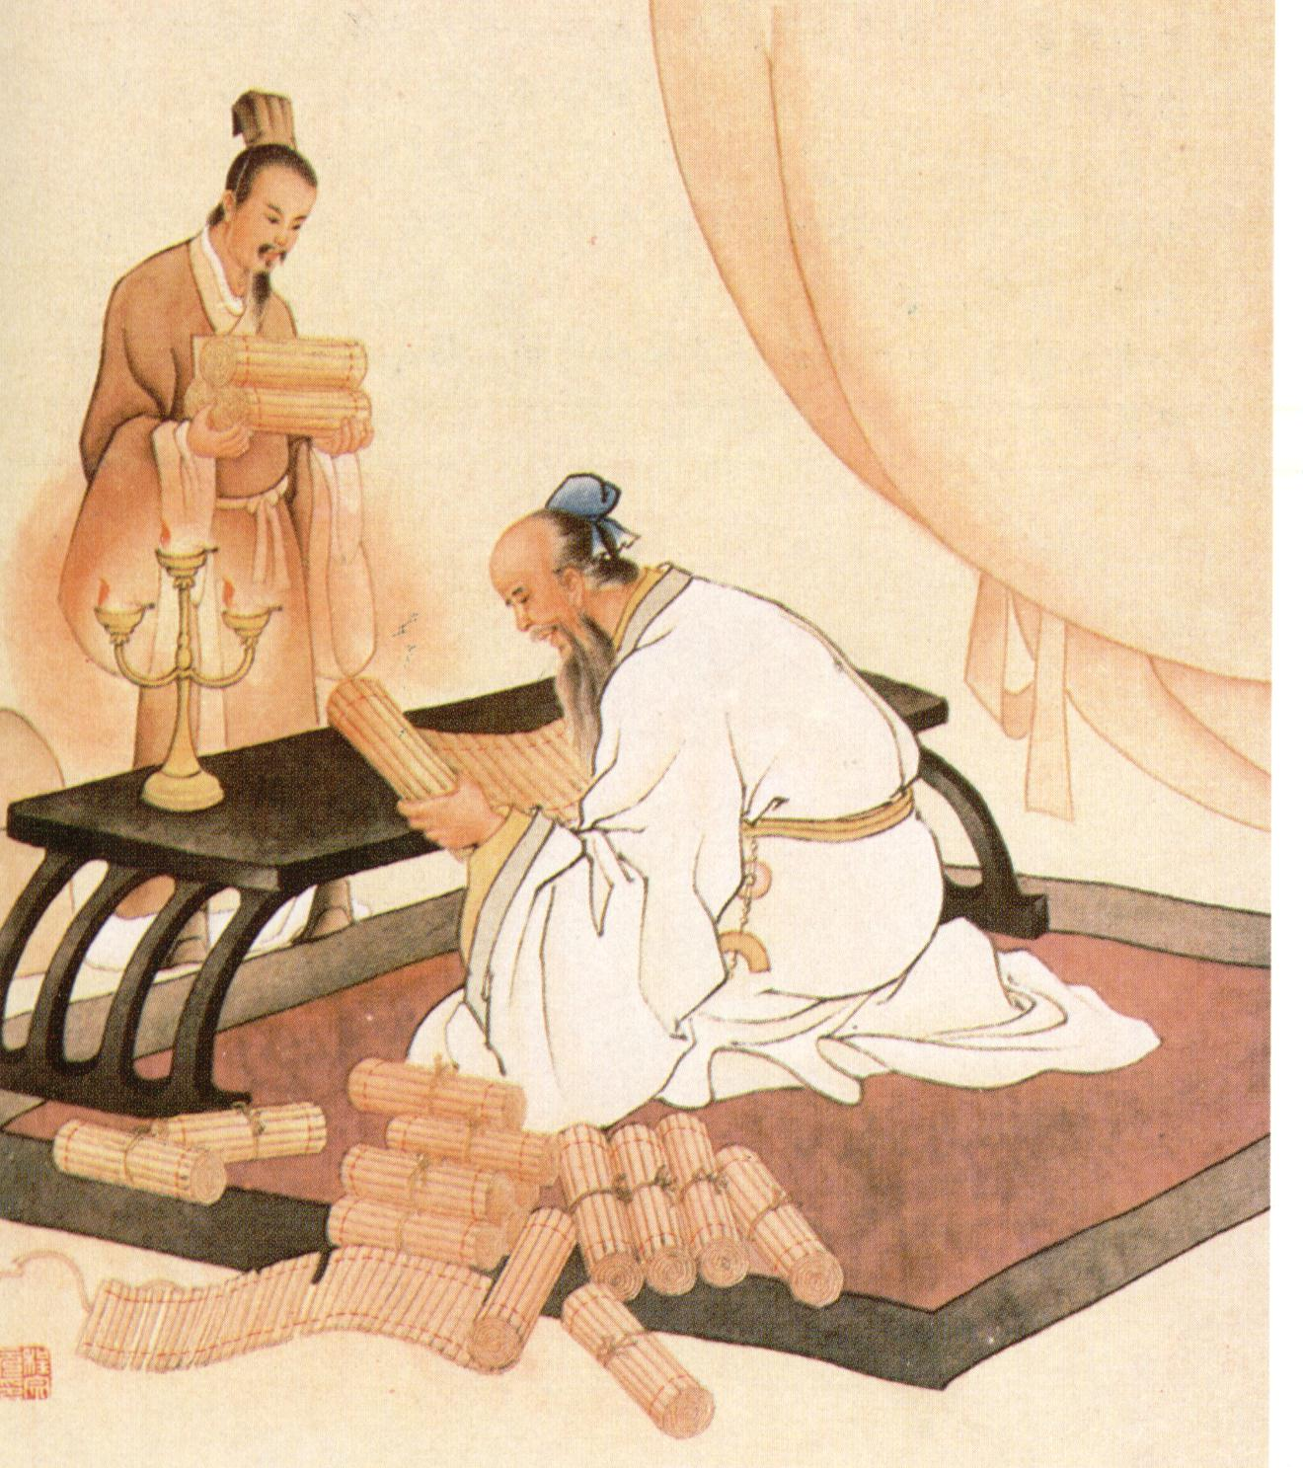
作业：背诵课文第一段

Slide 35
再见
Thanks for your watching

